Slide 2
Города-участники
1. Архангельск
2. Великий Новгород
3. Великий Устюг
4. Вологда
5. Иваново
6. Кострома
7. Котлас
8. Петрозаводск
9. Псков
10. Рыбинск
11. Северодвинск
12. Сыктывкар
13. Тверь
14. Череповец
15. Ярославль

Slide 3
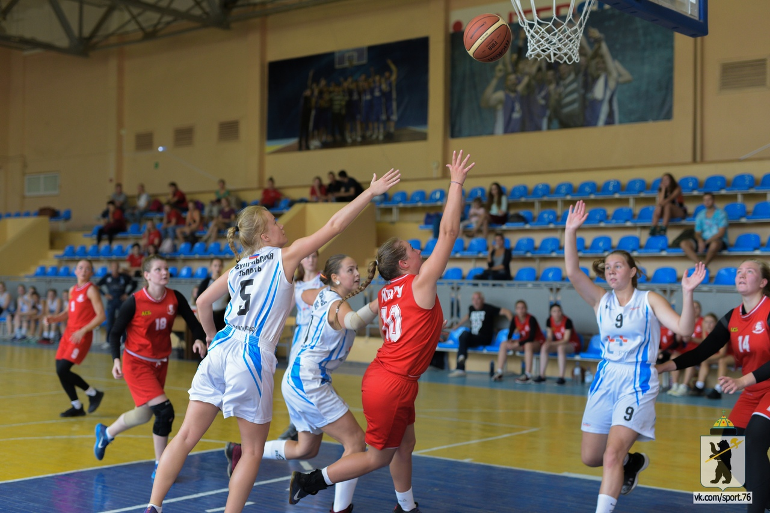
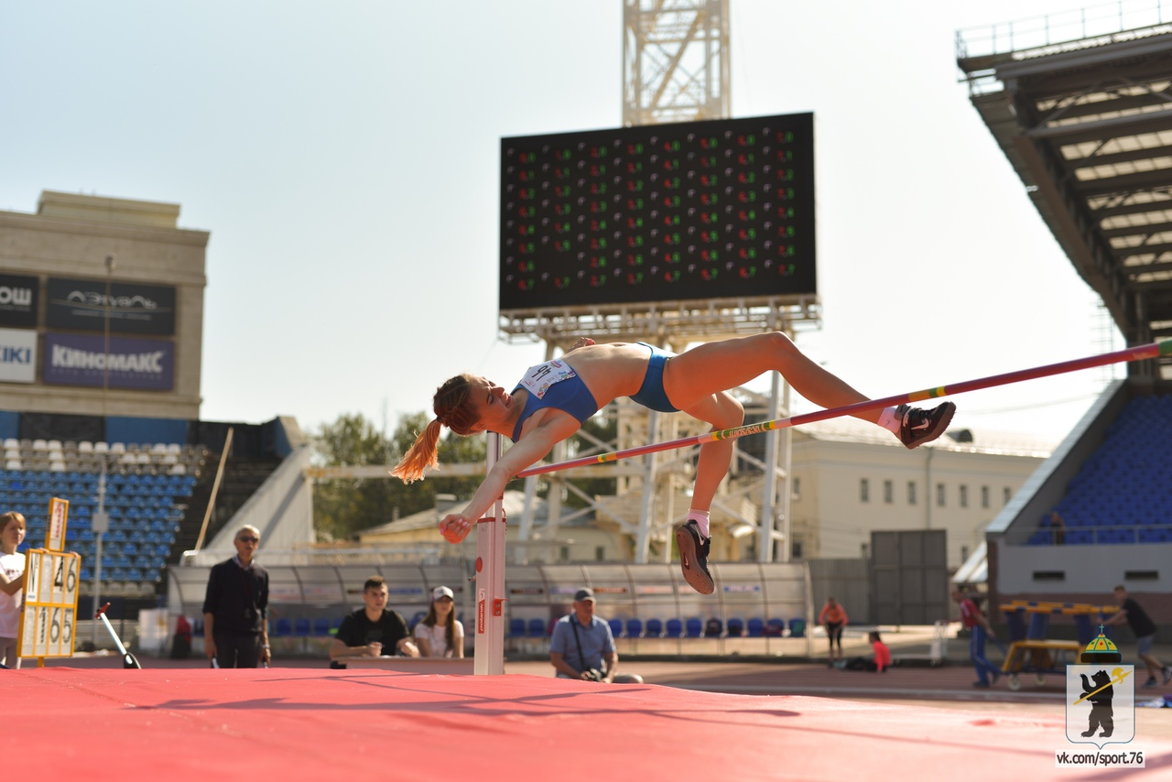
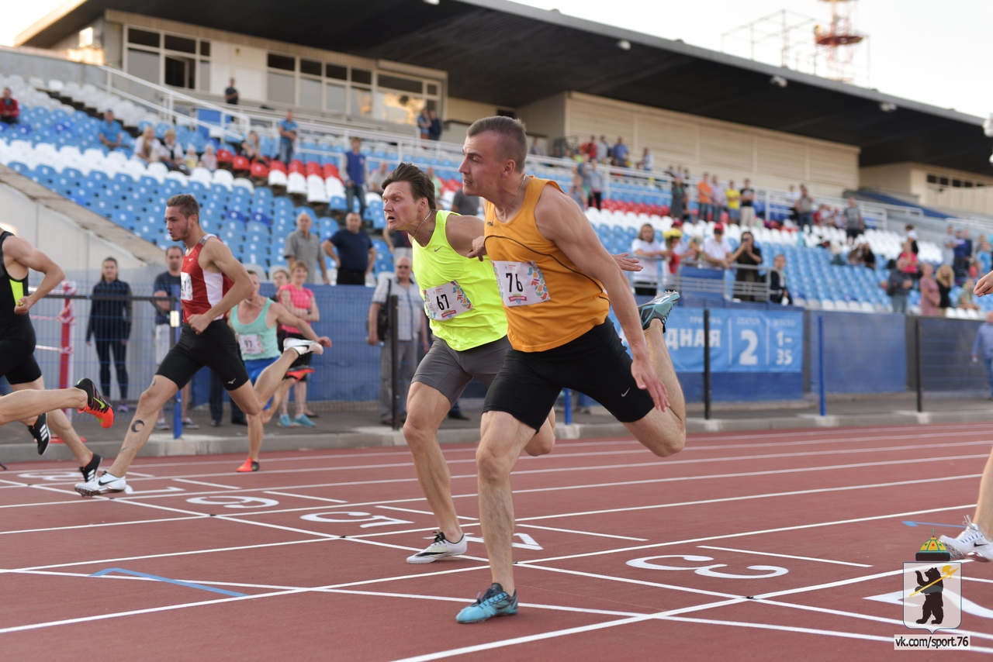
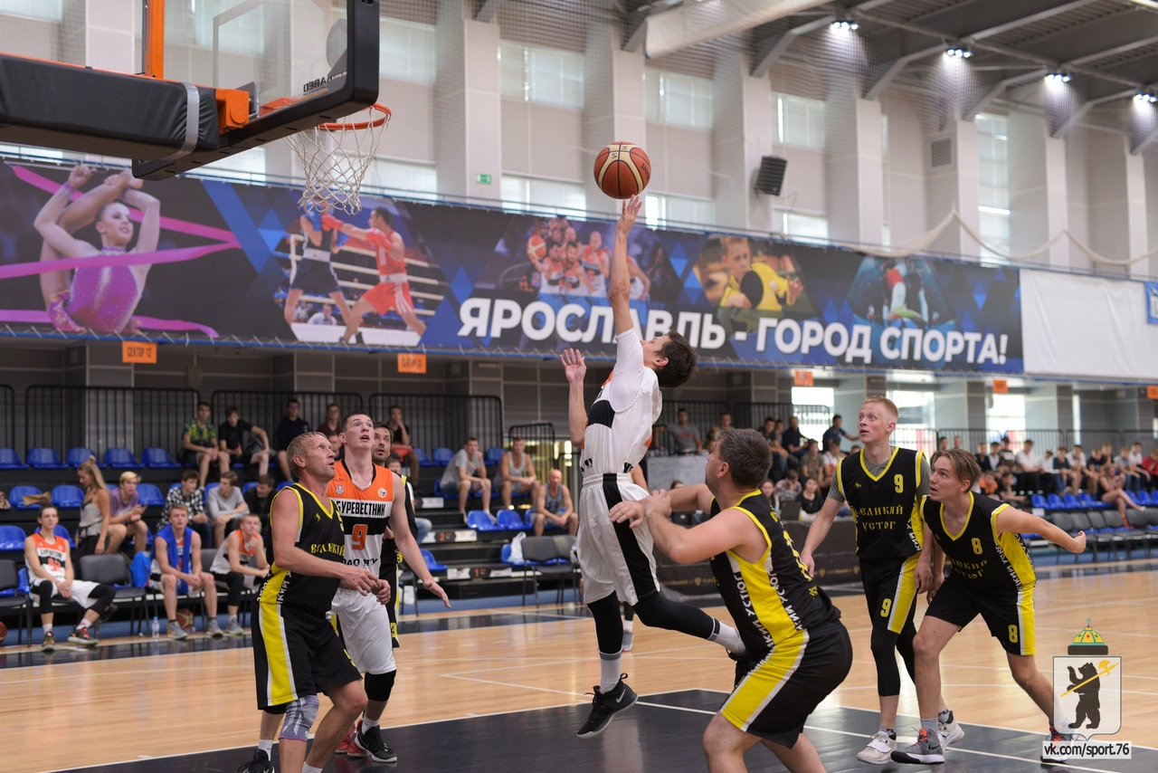
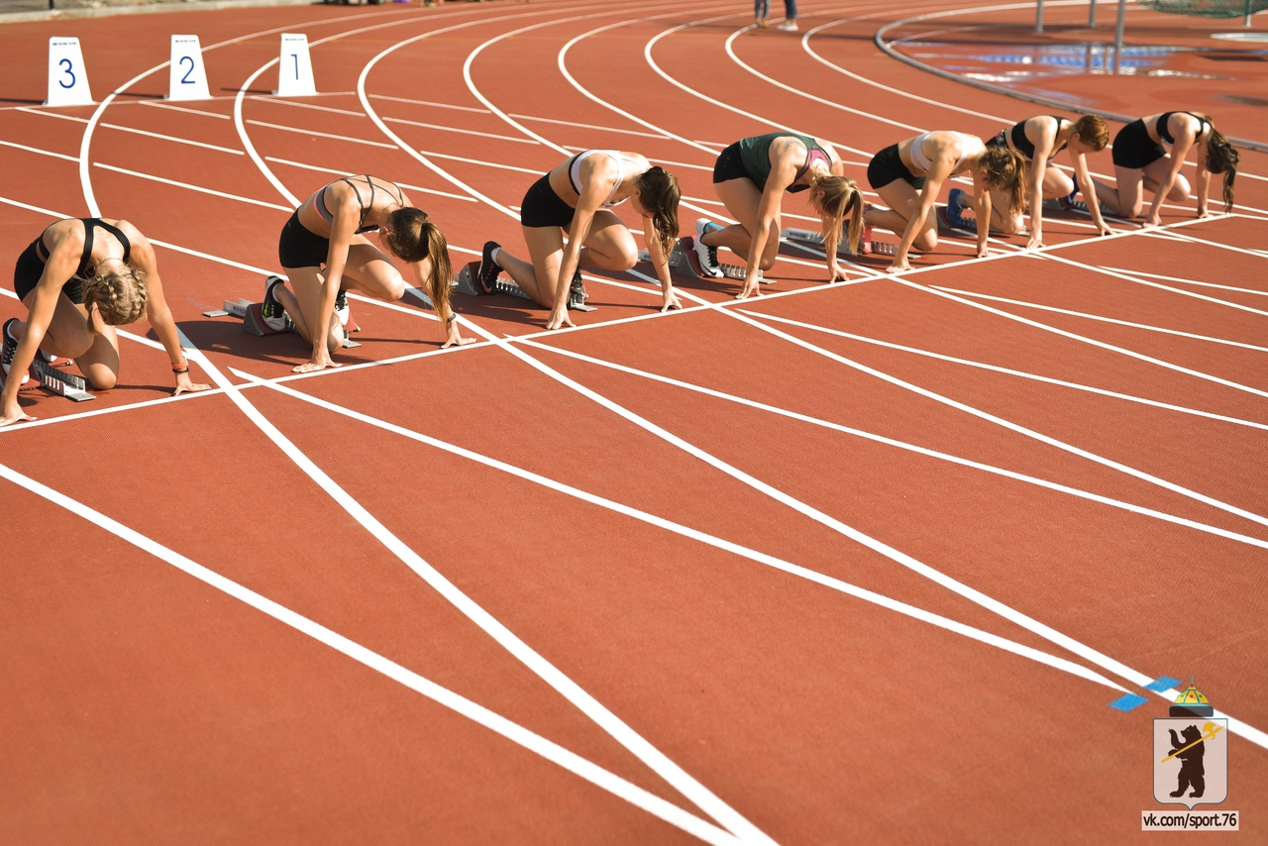
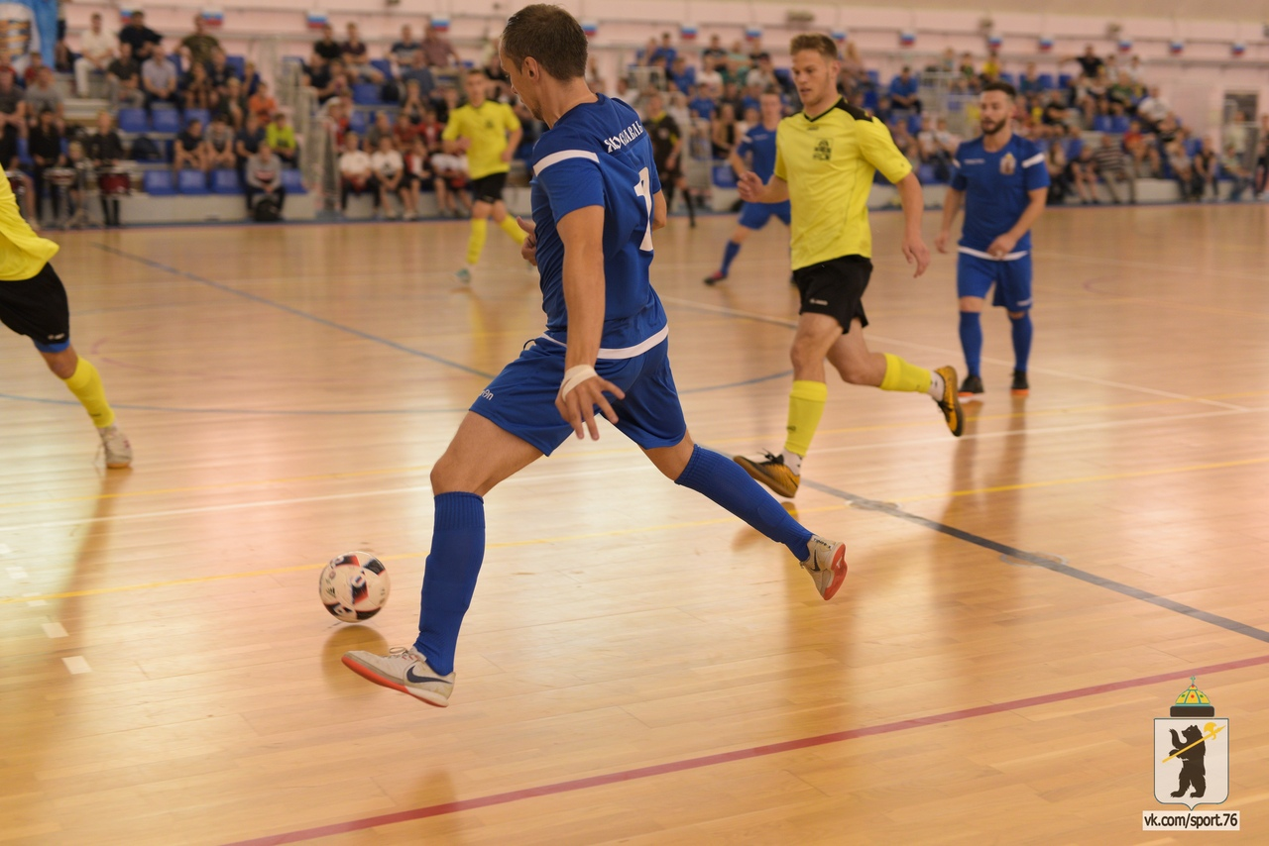
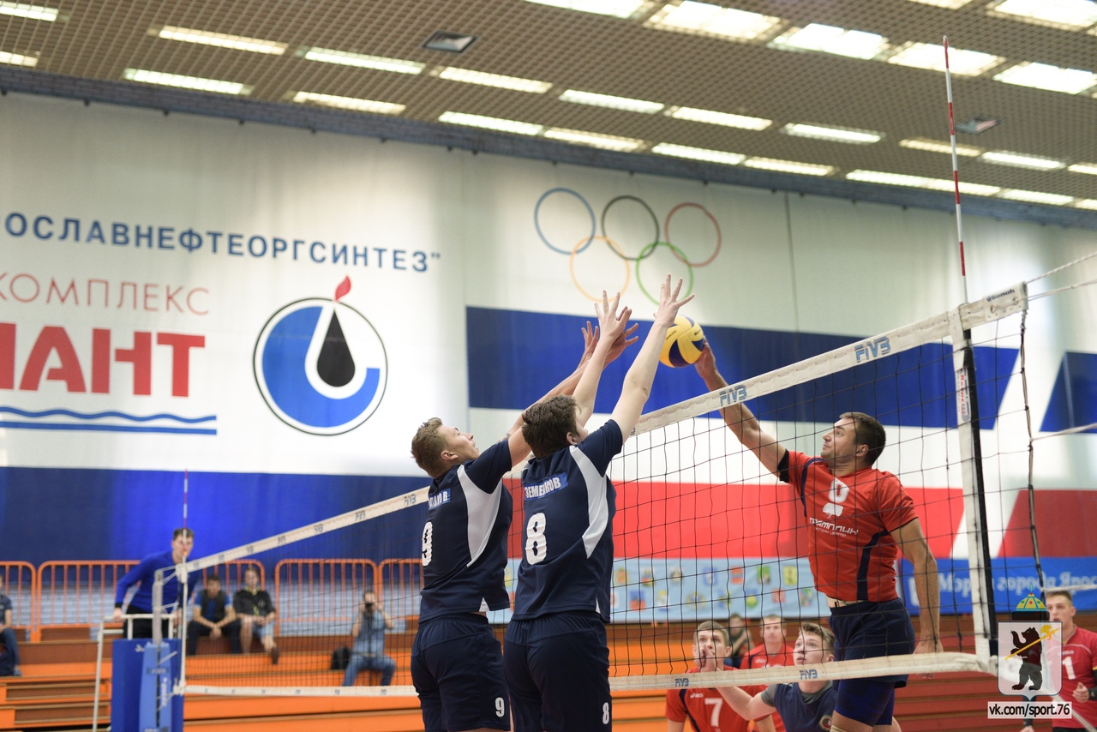
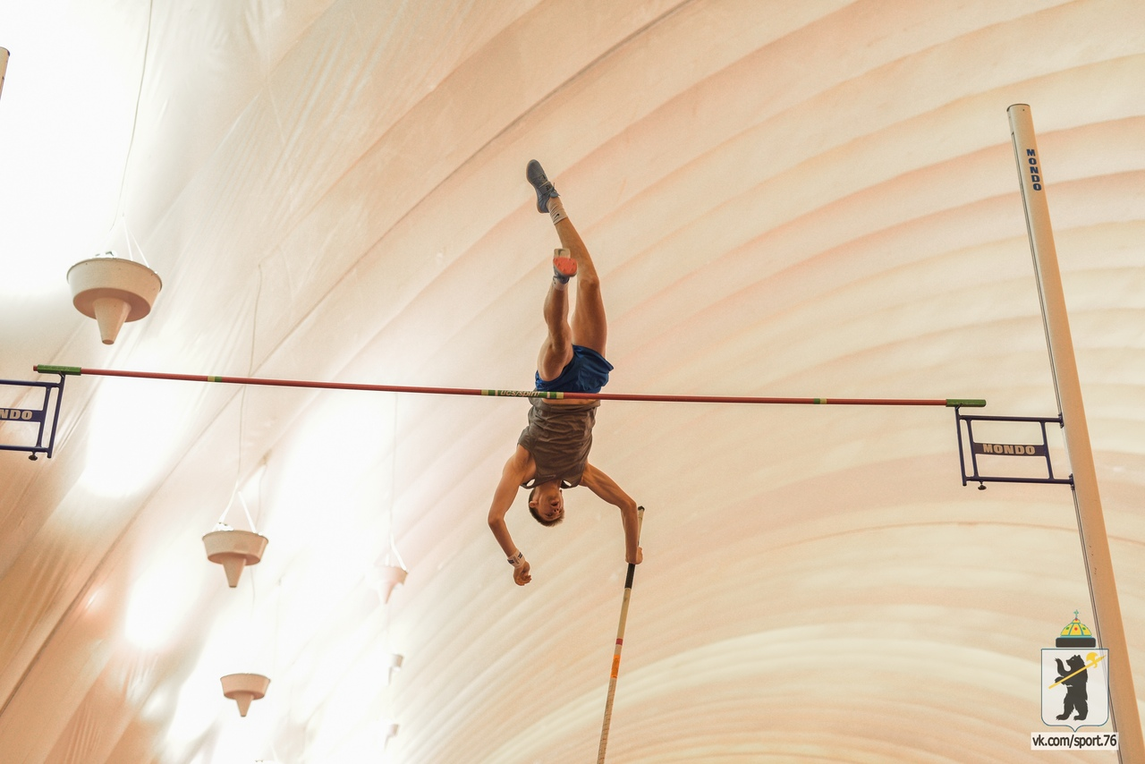
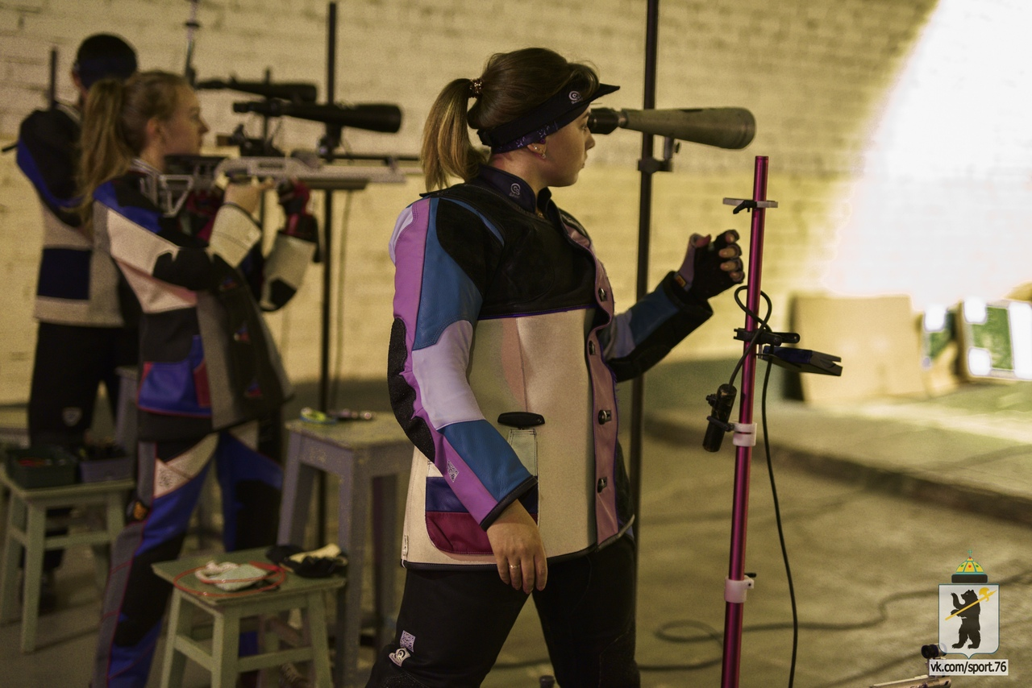
Виды спорта
1. Легкая атлетика
2. Мини-футбол
3. Баскетбол
4. Самбо
5. Шахматы
6. Волейбол
7. Плавание
7. Пулевая стрельба

Slide 4
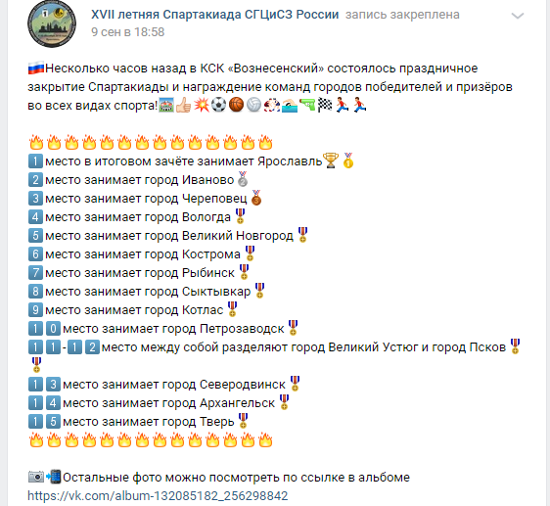
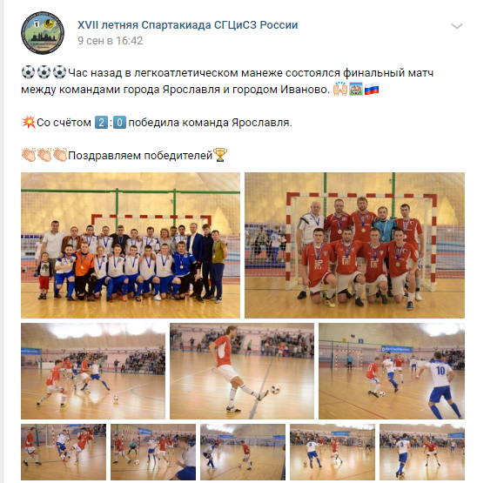
Информационная поддержка Спартакиады в социальных сетях

Slide 5
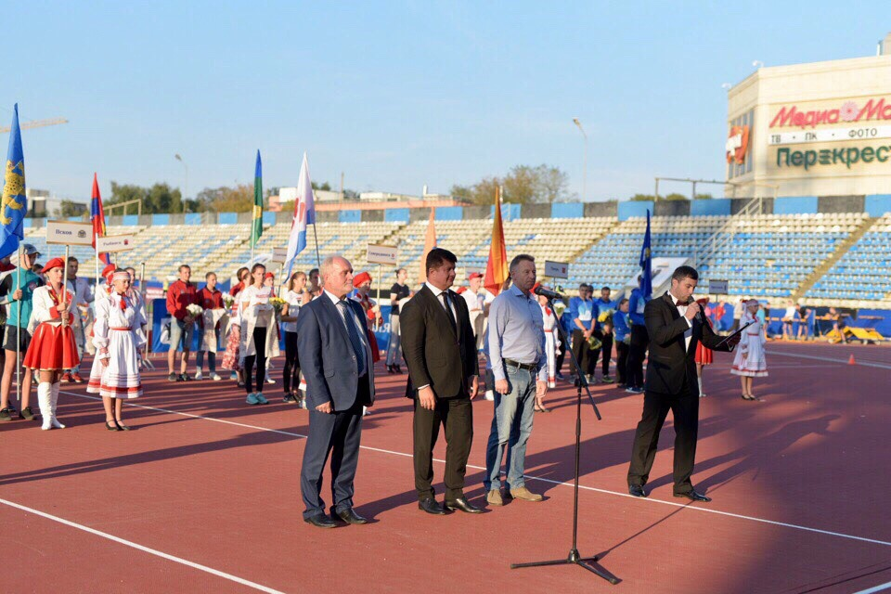
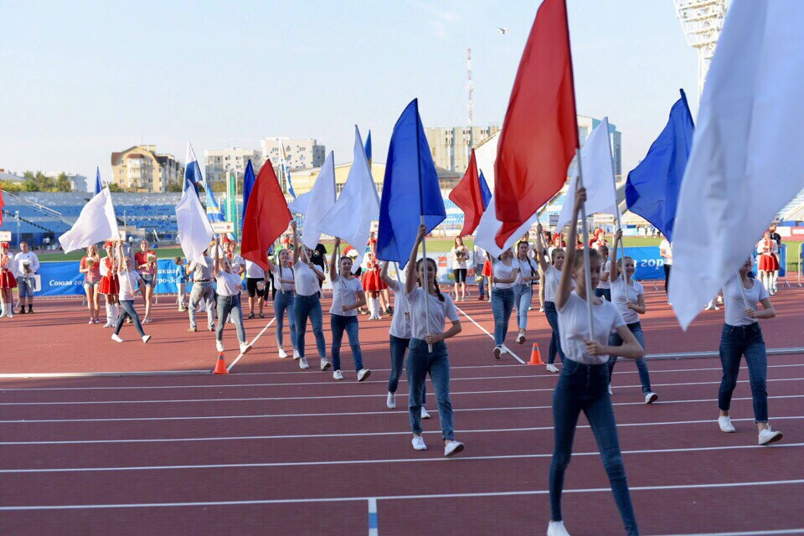
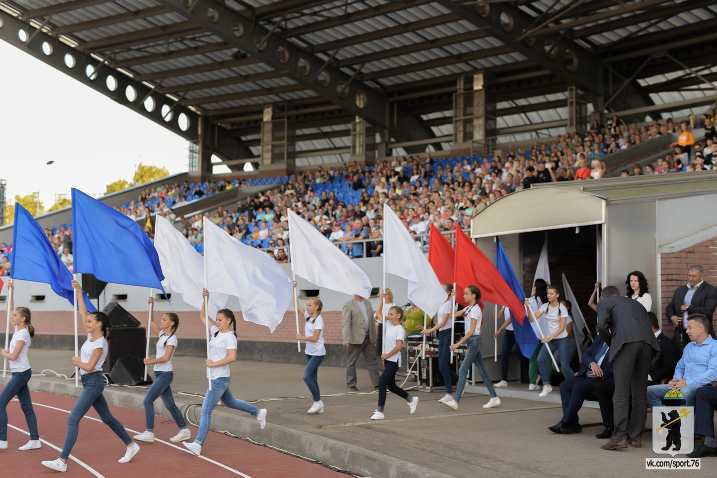
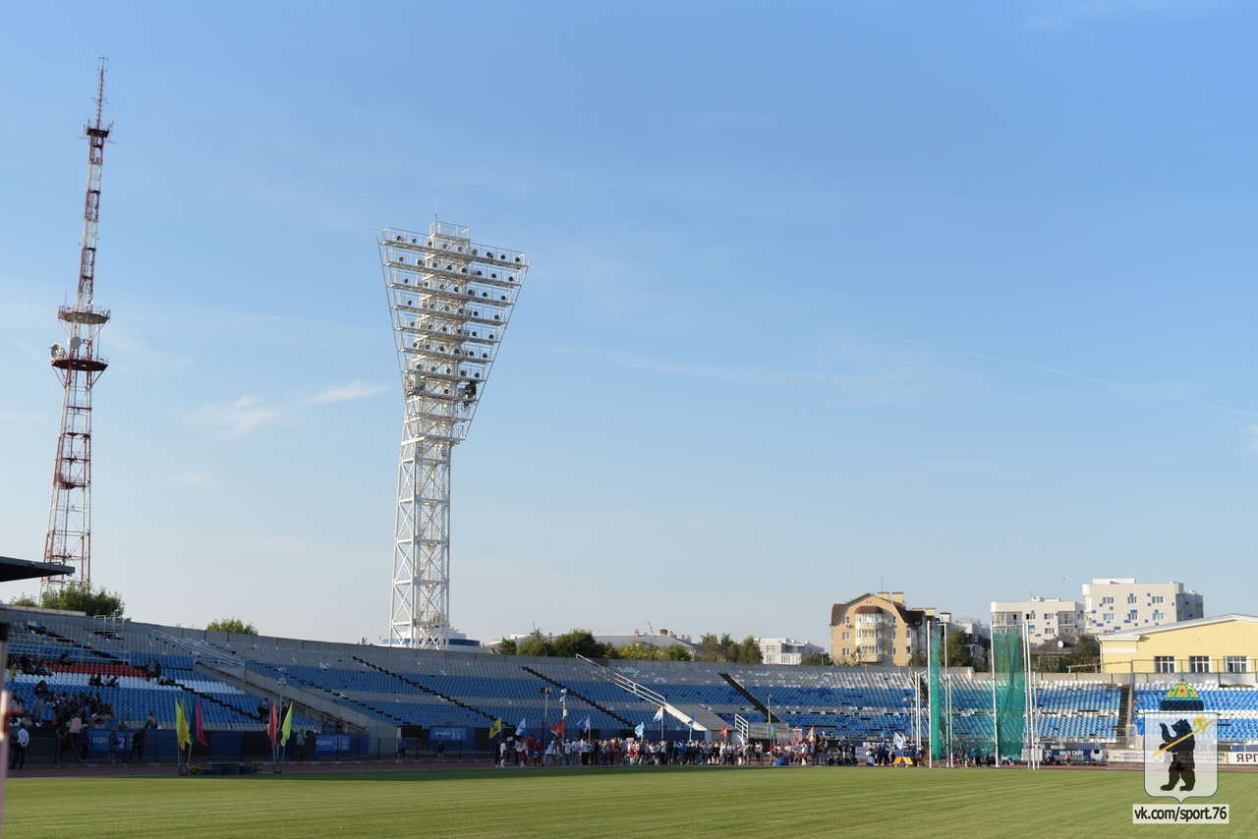
Церемония открытия
Более 500 участников
Обновленный стадион «Шинник»
Вступительная речь:
мэра г. Ярославля-В.В. Слепцова
Директора исполнительной дирекции Союза городов Центра и Северо-Запада России Васильева Александра Анатольевича
спортивного директора Всероссийской Федерации Лёгкой атлетики -Шляпникова Андрея Вадимовича

Slide 6
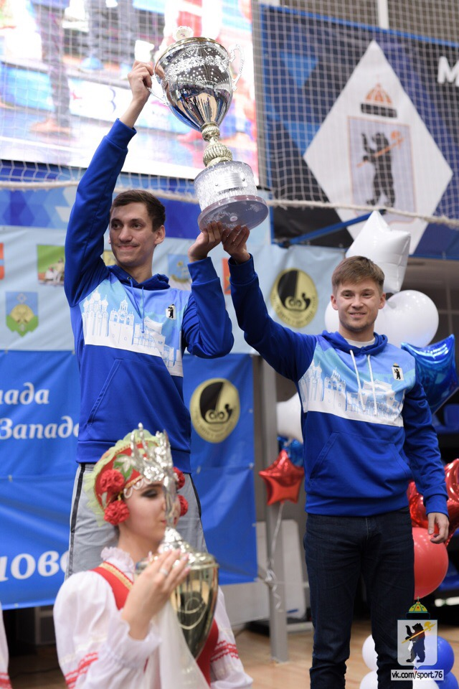
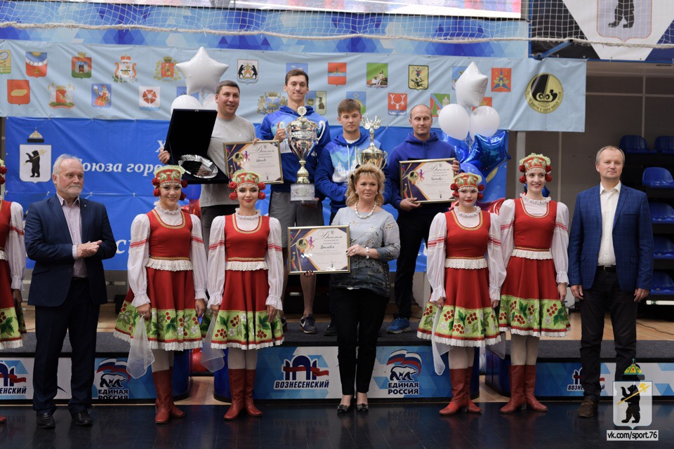
Церемония закрытия
1 место-Ярославль
2 место-Иваново
3 место-Череповец
4 место-Вологда
5 место-Великий Новгород
6 место-Кострома
7 место-Рыбинск
8 место-Сыктывкар
9 место-Котлас
10 место-Петрозаводск
11 место-Великий Устюг
12 место- Псков
13 место-Северожвинск
14 место-Архангельск
15 место-Тверь

